Slide 1

JUG Saar 12. Treffen

Slide 2
Herzlich willkommen zum
12. Treffen der
Java User Group Saar
bei der eurodata AG.

Slide 3
Themen
Apache Cassandra for Java Developers
Why, What & How - von Maciej Miklas
Evolution of a TCP Server
From IO to NIO - von Thomas Darimont

Slide 4
JUG Saar – 12. Treffen
Über die eurodata AG 1/3
Die Firma
1965 gegründet
In 10 europäischen Ländern mit 14 Gesellschaften vertreten
500 Mitarbeiter in Europa
200 Mitarbeiter am Hauptstandort in Saarbrücken

Slide 5
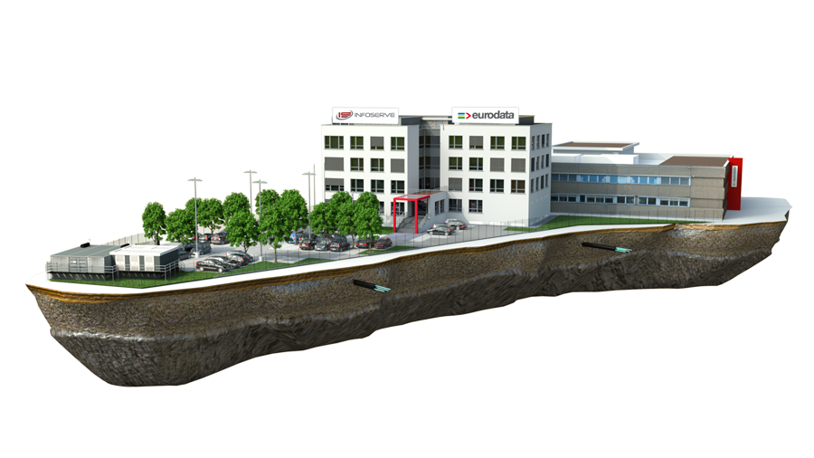
JUG Saar – 12. Treffen
Über die eurodata AG 2/3
Das Rechenzentrum
> 30 TB / Monat Internettraffic
Eigenes Autonomes System (AS9188) mit direktem Multi-GBit-Peering zu den größten Providern
Cloudlösungen für den steuerberatenden Kreis

Slide 6
JUG Saar – 12. Treffen
Über die eurodata AG 3/3
Die Softwareentwicklung
RIAs auf Basis von Java Swing
Online-Update mit Java-Webstart
Versant als OO-Datenbank, Oracle-Cluster und Postgresfarm
VMWare ESX zur Virtualisierung
Ca. 60 Entwickler (Java, C++, C#)

